Slide 1
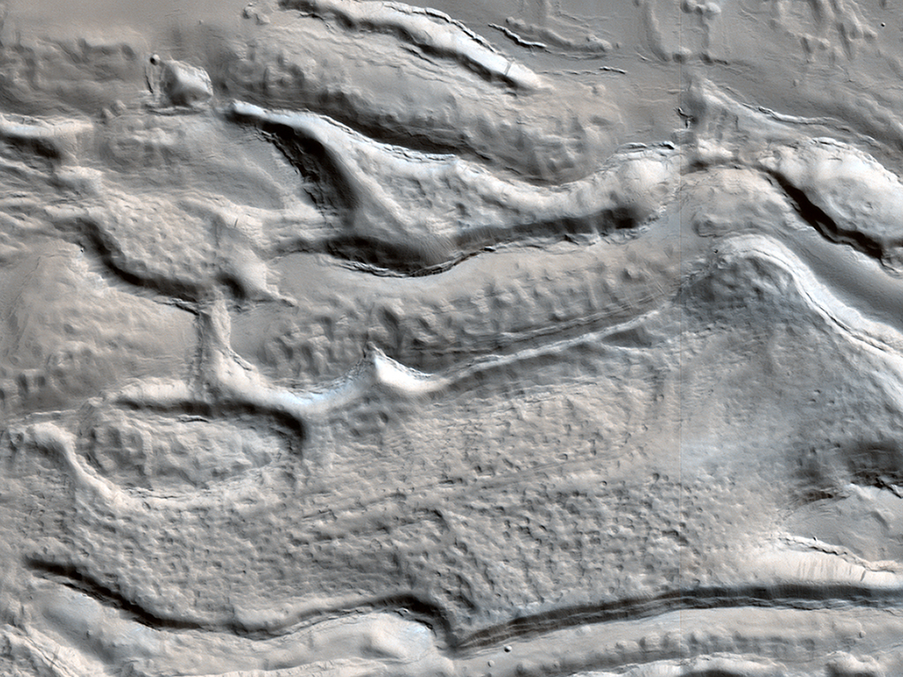


Flujo glaciar en un crater
Este cráter está a latitud 26 grados norte, y el hielo superficial a esta latitud podría ser un recurso valioso para la futura exploración humana. Un nuevo orbitador con un radar especial podría responder la pregunta sobre la presencia de hielo a poca profundidad en las bajas latitudes de Marte. (NASA/JPL/University of Arizona)
uahirise.org/es/ESP_049028_2065

